Slide 1

PROYECTO “Sistema Avatar para Traducción de Voz a Lengua de Señas Chilena (LSCh) CatchAI”
PRESENTACIÓN FINAL CAPSTONE

Slide 2
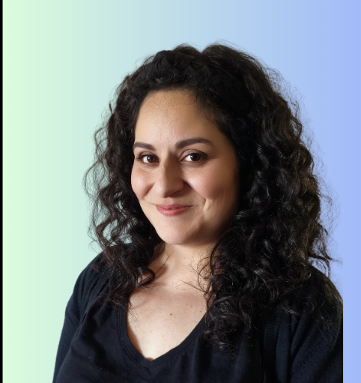
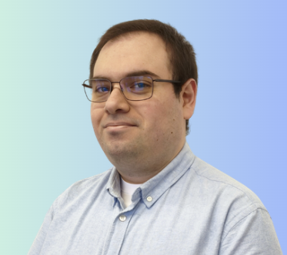
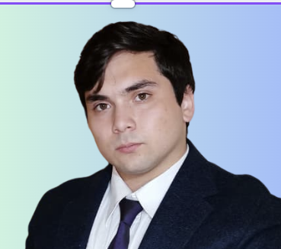
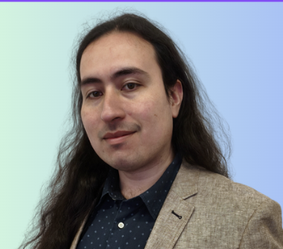
PROYECTO “CatchAI”
Eyleen Collado
  Product Owner
  Coordinación general, priorización del MVP y creación de toda la documentación del proyecto.
Marcos Bombalas
  Scrum Master
  Integración del pipeline voz→texto→avatar y modularización del cliente en Godot.
INTEGRANTES DEL PROYECTO
Luis Gómez
  Desarrollador
  Implementación de Whisper/FastAPI y normalización semántica.
Marcos Hernández
  Desarrollador
  Modelado 3D, rigging y validación del avatar compatible con Blender/Godot, intérprete en la captura de señas.

Slide 3
PROYECTO “CatchAI”
DESCRIPCIÓN DEL PROYECTO
Problema o dolor
La comunidad sorda en Chile enfrenta barreras constantes para acceder a información hablada en clases, transmisiones y espacios públicos. La disponibilidad de intérpretes certificados es limitada, costosa y difícil de asegurar en todo momento, lo que genera exclusión comunicacional y dificulta la participación plena de las personas sordas.
Propuesta de solución
Crear un sistema capaz de transformar la voz en una representación visual comprensible mediante un avatar 3D que ejecuta gestos en Español Signado. Este MVP integra reconocimiento de voz, procesamiento semántico y animación, ofreciendo una herramienta accesible que sirve como paso inicial hacia una futura traducción completa a Lengua de Señas Chilena (LSCh).

Slide 4
PROYECTO “CatchAI”
Objetivo General
Desarrollar un MVP capaz de transformar una palabra hablada en español en una representación visual en español signado mediante un avatar 3D, integrando un módulo de reconocimiento de voz, un diccionario signado básico y un sistema de animación construido con herramientas de software libre.
Objetivos Específicos
Diseñar la arquitectura base del sistema CatchAI, definiendo el flujo de entrada de voz, procesamiento lingüístico inicial y salida visual a través de un avatar 3D.
Implementar un módulo de reconocimiento automático de voz utilizando modelos o servicios gratuitos o de bajo costo (como OpenAI Whisper).
Construir y animar un avatar 3D funcional que ejecute correctamente una seña correspondiente a una palabra o conjunto reducido de glosas en español signado.
Generar un diccionario visual inicial de gestos, utilizando material propio capturado mediante herramientas como FreeMoCap, que permita validar la lógica de asignación entre texto transcrito y animación.

Slide 5
PROYECTO “CatchAI”
Alcances y limitaciones del proyecto
Alcances
Validación del flujo técnico completo voz → texto → glosa → animación mediante un MVP funcional.
Traducción de una palabra hablada a español signado utilizando un avatar 3D.
Implementación de Whisper en CPU local para reconocimiento de voz.
Procesamiento lingüístico inicial que asigna la glosa desde un diccionario visual propio.
Desarrollo de un avatar 3D funcional capaz de reproducir la animación correspondiente.
Uso de software libre (Whisper, FreeMoCap, Blender, Godot) para asegurar factibilidad técnica.
Limitaciones
El MVP funciona solo con una palabra, no oraciones completas.
Se utiliza español signado, ya que no existe un diccionario digital completo de LSCh.
Diccionario visual reducido y sin validación profesional externa.
Limitaciones de hardware (sin GPU) reducen la calidad de captura y la complejidad del modelo.
El objetivo del MVP es validar el pipeline técnico, no entregar un sistema final.

Slide 6
PROYECTO “CatchAI”
Metodología de trabajo para el desarrollo del proyecto
Se utilizó Scrum como metodología principal, con trabajo iterativo e incremental.
Cada sprint tuvo una duración de 2–3 semanas, con objetivos claros y priorizados en el Product Backlog.
En cada sprint se desarrollaron componentes específicos del flujo voz → texto → glosa → animación.
El avance se gestionó mediante tableros Kanban (Trello) y carta Gantt.
Se realizaron actividades formales en cada ciclo:
  Planificación del sprint
  Desarrollo del incremento
  Revisión con demostración funcional
  Retroalimentación del docente
  Retrospectiva para ajustar procesos
La metodología aseguró entregas continuas, trazabilidad y capacidad de respuesta a cambios.

Slide 7
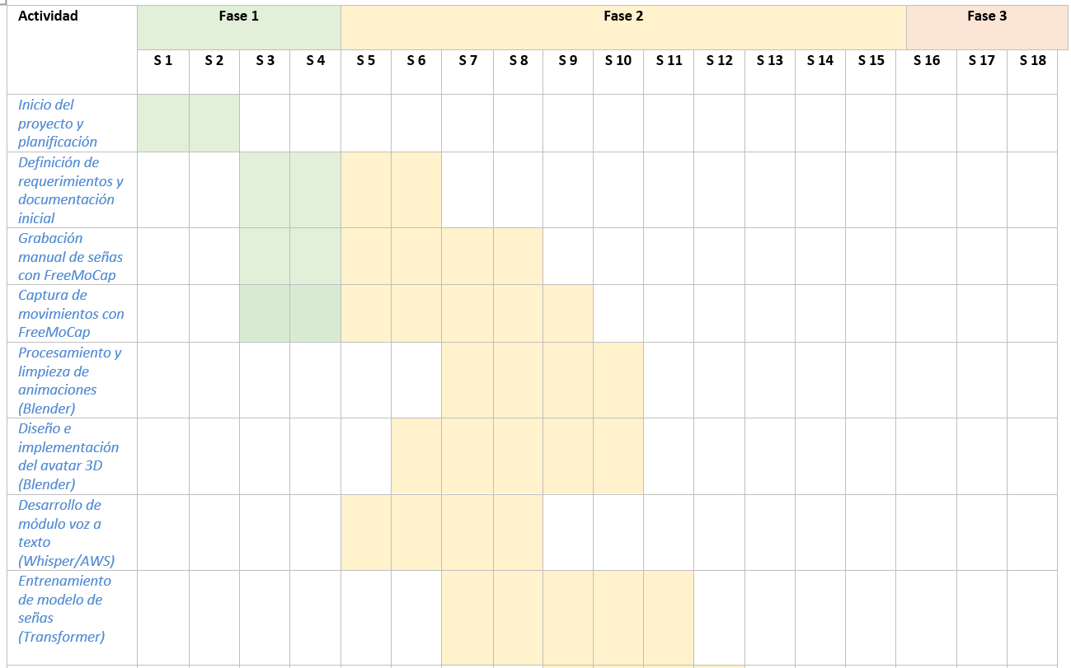
PROYECTO “CatchAI”
Cronograma para el desarrollo del proyecto

Slide 8
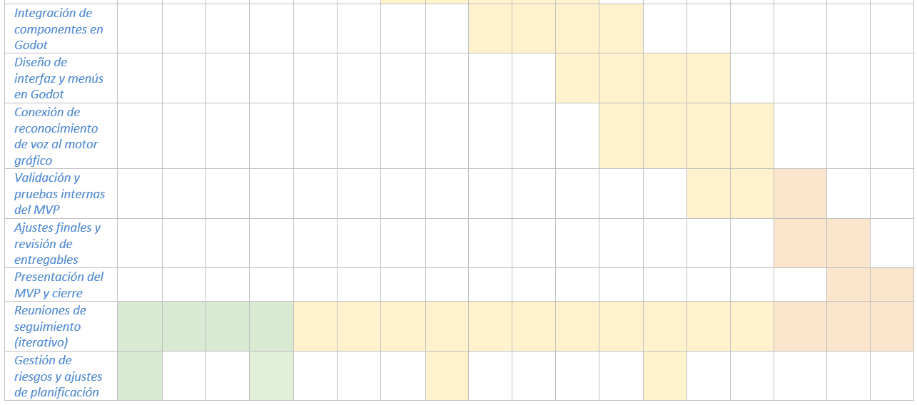
PROYECTO “CatchAI”
Cronograma para el desarrollo del proyecto

Slide 9
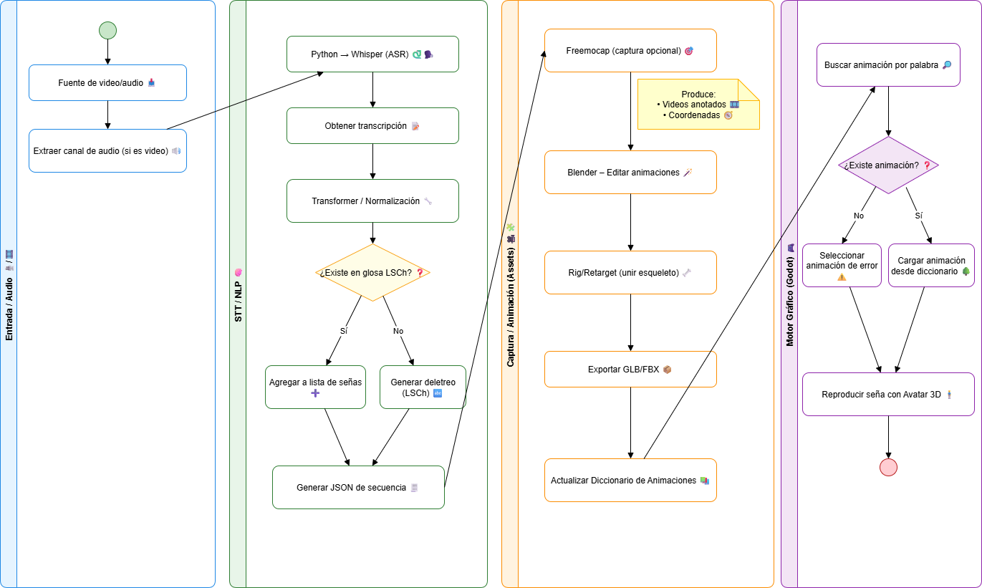
PROYECTO “CatchAI”
Arquitectura del software

Slide 10
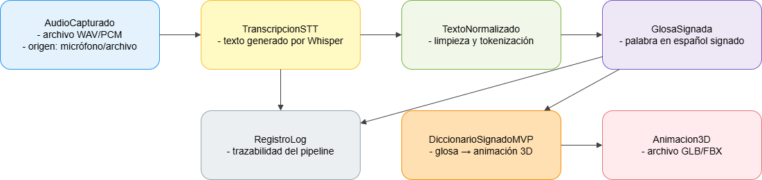
PROYECTO “CatchAI”
Modelo de datos

Slide 11
PROYECTO “CatchAI”
Tecnologías utilizadas
🟦 Reconocimiento de voz
Whisper / Faster-Whisper
Transcripción local desde audio capturado en navegador.
🟩 Backend y comunicación
Python 3.10 – FastAPI – WebSockets
Manejo del pipeline y envío de datos al motor gráfico.
🟨 Procesamiento lingüístico
LLM + Diccionario Signado
Limpieza, normalización y selección de glosa.
🟧 Modelado y animación 3D
Blender 3.x – FreeMoCap
Creación, edición, rigging y exportación de animaciones GLB/FBX.
🟪 Motor gráfico
Godot Engine 4
Reproducción del avatar 3D y animaciones del diccionario.
🟥 Herramientas de apoyo
OBS Studio – GitHub – Trello
Grabación, control de versiones y gestión de sprints.

Slide 12
DEMOSTRACIÓN DEL RESULTADO DEL PROYECTO

Slide 13
Resultados obtenidos
Resultado | Descripción
1. Captura de audio operativa | El sistema captura audio desde el navegador y lo procesa correctamente.
2. Transcripción con Whisper funcionando | Whisper/Faster-Whisper genera transcripciones limpias y estables incluso en entorno con ruido moderado.
3. Pipeline completo implementado | Flujo funcional desde voz → texto → glosa → animación sin intervención manual.
4. Normalización y selección de glosa | Se implementó limpieza del texto y asignación de glosa en español signado para el MVP.
5. Diccionario básico en Español Signado | Conjunto reducido de glosas creadas por el equipo, cada una con su animación asociada.
6. Animaciones 3D creadas y exportadas | Animaciones producidas con FreeMoCap y editadas en Blender; exportadas a GLB/FBX.
7. Avatar 3D funcional en Godot Engine | Motor Godot reproduce correctamente las animaciones seleccionadas.
8. Manejo de errores implementado | Si no existe glosa, el sistema muestra animación de error (fallback).
9. Pruebas internas completadas | Pruebas de captura, transcripción, carga de animaciones, y reproducción exitosas.
10. Demostración del MVP grabada | Video demostrativo del sistema funcionando, grabado con OBS Studio.
11. Documentación completa generada | ERS, DAS, CU, trazabilidad, plan de pruebas, bitácoras y sprints consolidados.

Slide 14
Obstáculos presentados durante el desarrollo
Obstáculo | Descripción
Reducción del alcance para cumplir plazos | No fue posible implementar LSCh completa; el MVP se acotó a una sola palabra.
Dificultad para definir el MVP final | Se debió replantear el flujo y las funcionalidades para ajustarse a tiempo y recursos.
Dependencias entre roles | Algunas tareas no podían avanzar sin el trabajo previo de otro integrante.
Creación y estructuración de animaciones | Las grabaciones y preparación de señas tomaron más tiempo del planificado.
Re-trabajo en documentación | ERS, DAS y trazabilidad debieron corregirse varias veces para reflejar el producto real.
Integración del sistema | Unir las partes (voz, texto, glosa, animación, avatar) generó retrasos y ajustes.

Slide 15
PREGUNTAS DE LA COMISIÓN

